Slide 1
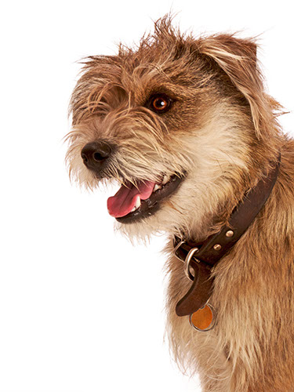
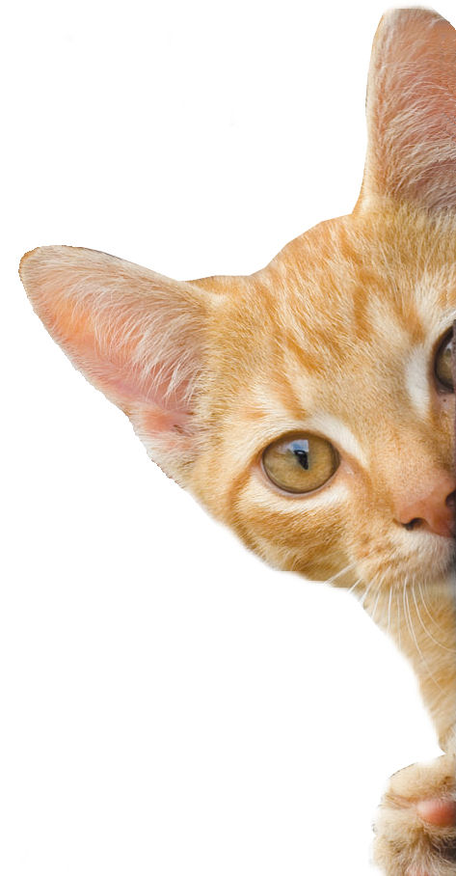
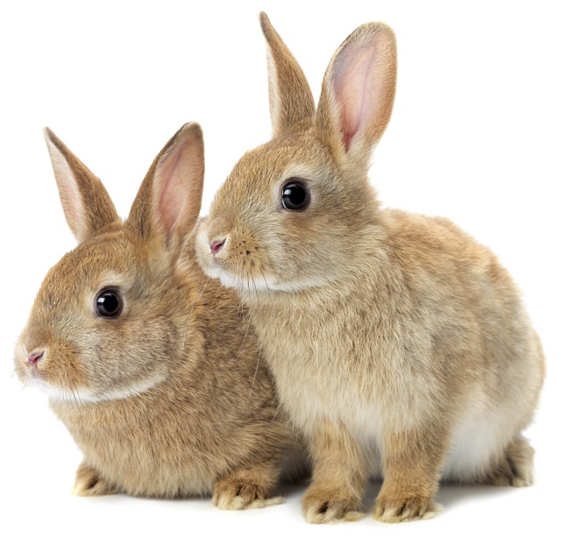
Notes:
Mae'r sesiwn hon wedi’i chreu fel cyflwyniad i roi trosolwg sylfaenol o PDSA.

Slide 2
Fy Anifeiliaid Anwes
Notes:
Rhowch ddelweddau o'ch anifeiliaid anwes yma a rhannwch straeon doniol amdanyn nhw

Slide 3
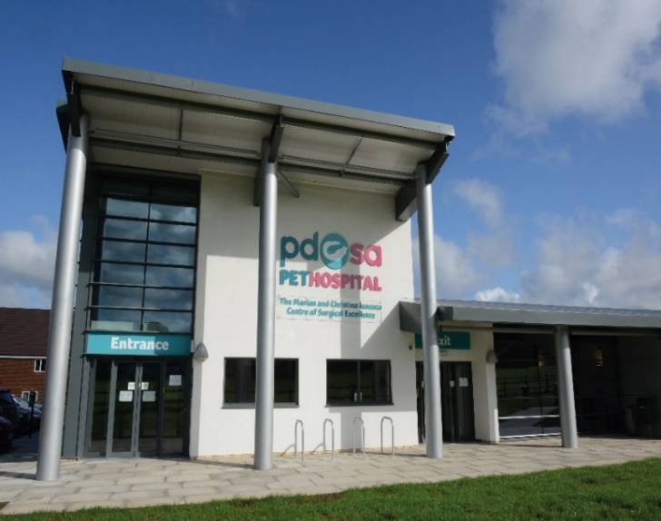
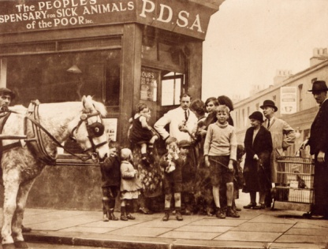
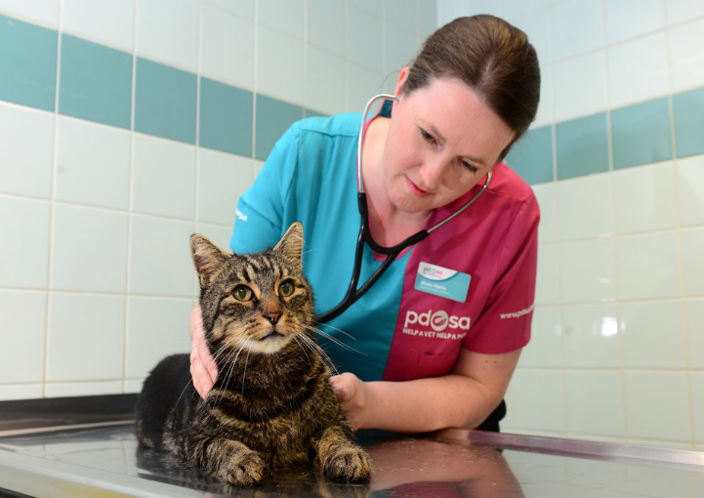
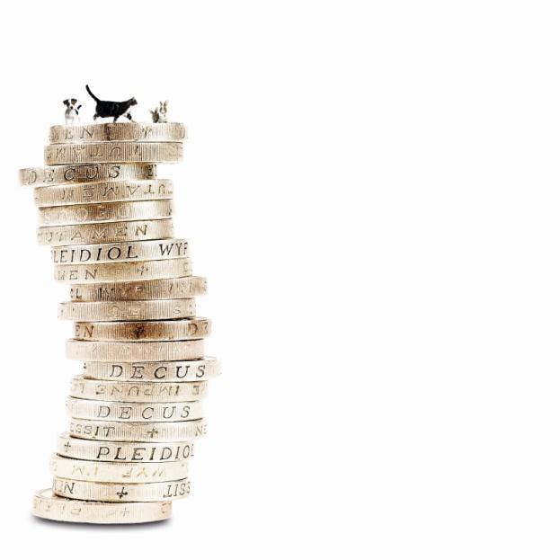
Prif elusen filfeddygol y DU …
Mae ein helusen yn 100 oed ac rydyn ni wedi bod yn trin anifeiliaid anwes sâl a rhai sydd wedi'u hanafu ers 1917
Mae gennym ni Ysbytai Anifeiliaid Anwes ledled y DU
Rydyn ni'n helpu anifail anwes sâl neu un sydd wedi'i anafu bob 5 eiliad!
Mae'n costio mwy nag £1 miliwn bob wythnos i wneud ein gwaith
Notes:
Rhannwch y manylion ar y sleid ac:
Esboniwch y gwaith mae PDSA yn ei wneud
Gofynnwch i'r grŵp o ble maen nhw'n meddwl mae'r arian yn dod fel y gall PDSA drin yr holl anifeiliaid anwes sâl a'r rhai sydd wedi'u hanafu. Gofynnwch i'r grŵp am atebion, yna esbonio ei fod yn dod gan bobl yn codi arian a rhoddion
Gofynnwch beth fyddai'n digwydd i'r holl anifeiliaid anwes rydyn ni'n eu trin pe na bai PDSA yn bodoli

Slide 4
https://www.youtube.com/watch?v=QmNxItb6LC0
Notes:
Fideo ‘100 years of PDSA’

Slide 5
Mae angen y rhain ar bob anifail anwes …
CARTREF
YMARFER CORFF A HWYL
IECHYD
BWYD A DŴR
FFRINDIAU
Y Pum Angen Lles
Notes:
Esboniwch fod anifeiliaid anwes yn union fel ni a'u bod nhw angen amrywiaeth o bethau i'w cadw nhw'n hapus ac yn iach, er eu bod yn wahanol iawn i ni ac yn wahanol iawn i'w gilydd (gwahanol rywogaethau)
Er enghraifft; fyddech chi ddim yn cadw ci mewn cwt cwningen neu gath mewn tanc pysgod!
Yr Amgylchedd – Mae angen amgylchedd glân a diogel gyda digon o le ar anifeiliaid anwes
Deiet – Mae anifeiliaid anwes angen y math cywir o fwyd, a'r swm iawn, a'r gallu i gael gafael ar ddŵr glân ffres 24 awr y dydd
Ymddygiad – Mae angen i anifeiliaid anwes allu mynegi eu hymddygiad naturiol; mae angen iddyn nhw wneud ymarfer corff, chwarae a gwneud pethau penodol, yn dibynnu pa rywogaethau ydyn nhw.
Iechyd – Mae angen cadw anifeiliaid anwes mewn iechyd da. Mae hyn yn golygu mynd â nhw at y milfeddyg pan fyddan nhw'n sâl, ond hefyd sicrhau ein bod ni'n eu cadw nhw'n iach.
Cwmnïaeth – Mae anifeiliaid anwes angen cwmni pobl ac anifeiliaid eraill weithiau, yn dibynnu ar y rhywogaeth.
Cyfrifoldeb: Gofynnwch i'r plant ddweud wrthych chi pwy sy'n gyfrifol am gadw anifeiliaid anwes yn hapus ac yn iach. Pwysleisiwch wrth y plant, os oes ganddyn nhw anifail anwes, mai eu cyfrifoldeb nhw yw sicrhau bod yr holl anghenion lles hyn yn cael eu diwallu. Dywedwch wrthyn nhw fod pobl sydd ddim yn diwallu'r anghenion hyn yn torri'r gyfraith.

Slide 6
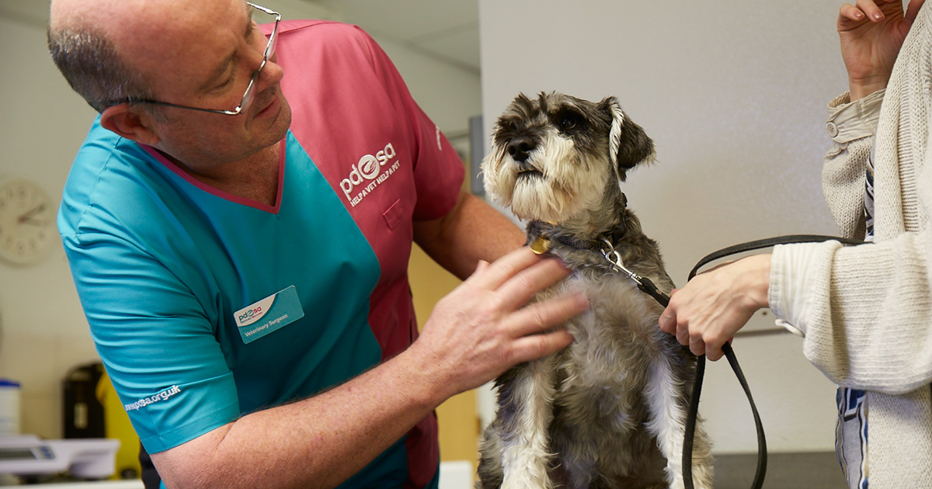
Addysgu perchnogion anifeiliaid anwes heddiw …

Slide 7
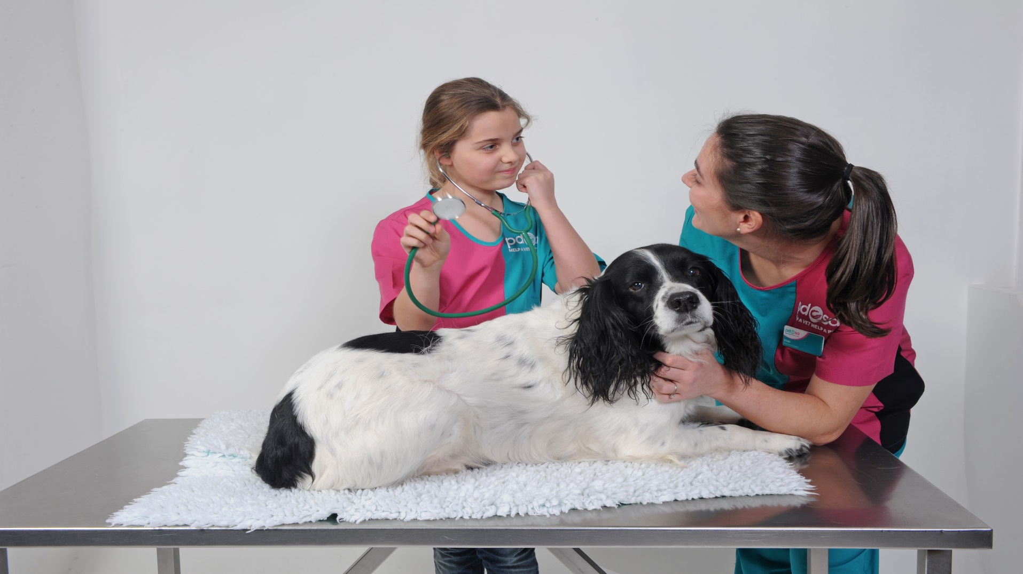
… a milfeddygon a nyrsys yfory
Notes:
Gofynnwch pwy sydd eisiau gweithio gydag anifeiliaid pan fyddan nhw'n hŷn (dwylo i fyny). Esboniwch y bydd rhaid iddyn nhw weithio'n galed yn yr ysgol a gwneud eu gwaith cartref i gyd.

Slide 8
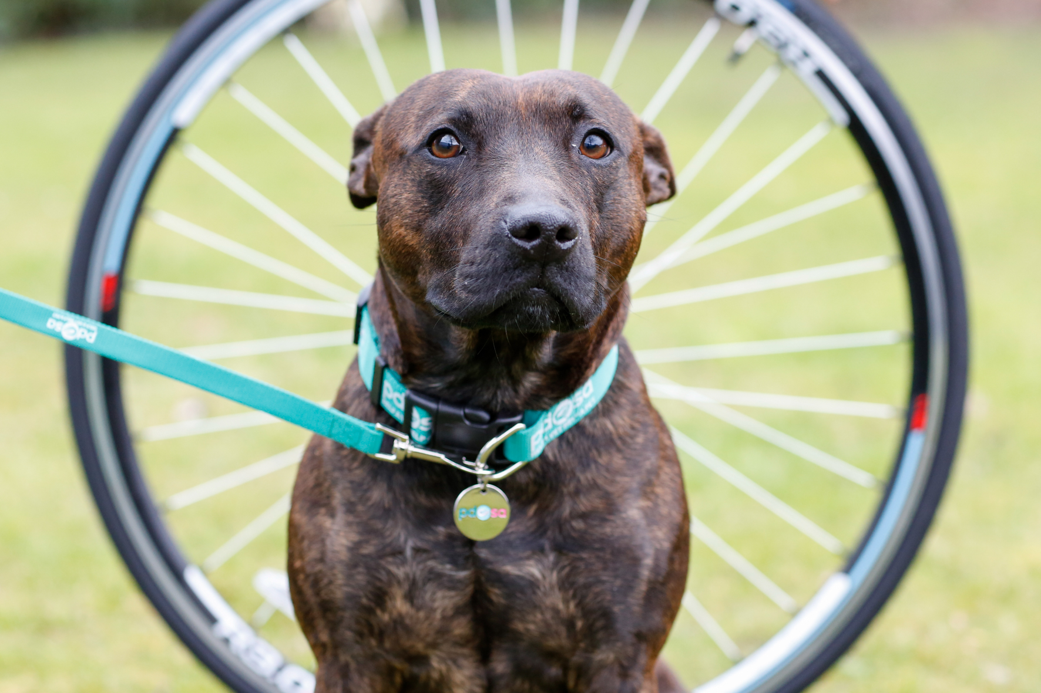
Shadow
Notes:
Bu Shadow, y Daeargi Tarw Swydd Stafford, yn lwcus ar ôl i wrthdrawiad gyda beiciwr ei adael gydag anafiadau oedd yn peryglu ei fywyd.
Cerddodd i ffwrdd o'r ddamwain i ddechrau ond, ar ôl cwympo gartref gydag anafiadau mewnol, cafodd ei ruthro i PDSA.

Slide 9
Notes:
Roedd anafiadau Shadow, a oedd yn dair oed, mor ddifrifol fel bod ein milfeddygon wedi rhybuddio ei bod hi'n annhebygol y byddai'n byw. Datgelodd sgan uwchsain iau wedi'i rwygo a gwaedu mewnol difrifol. Roedd wedi colli tua chwarter ei waed. Bu'n rhaid iddo gael llawdriniaeth i drwsio ei iau. Roedd angen trallwysiad gwaed arno hefyd i gymryd lle'r gwaed yr oedd wedi'i golli.
Ymladdodd ein milfeddygon a'n nyrsys yn daer am bum niwrnod i achub ei fywyd wrth i'w deulu gofidus aros iddo ddod drwyddi.

Slide 10
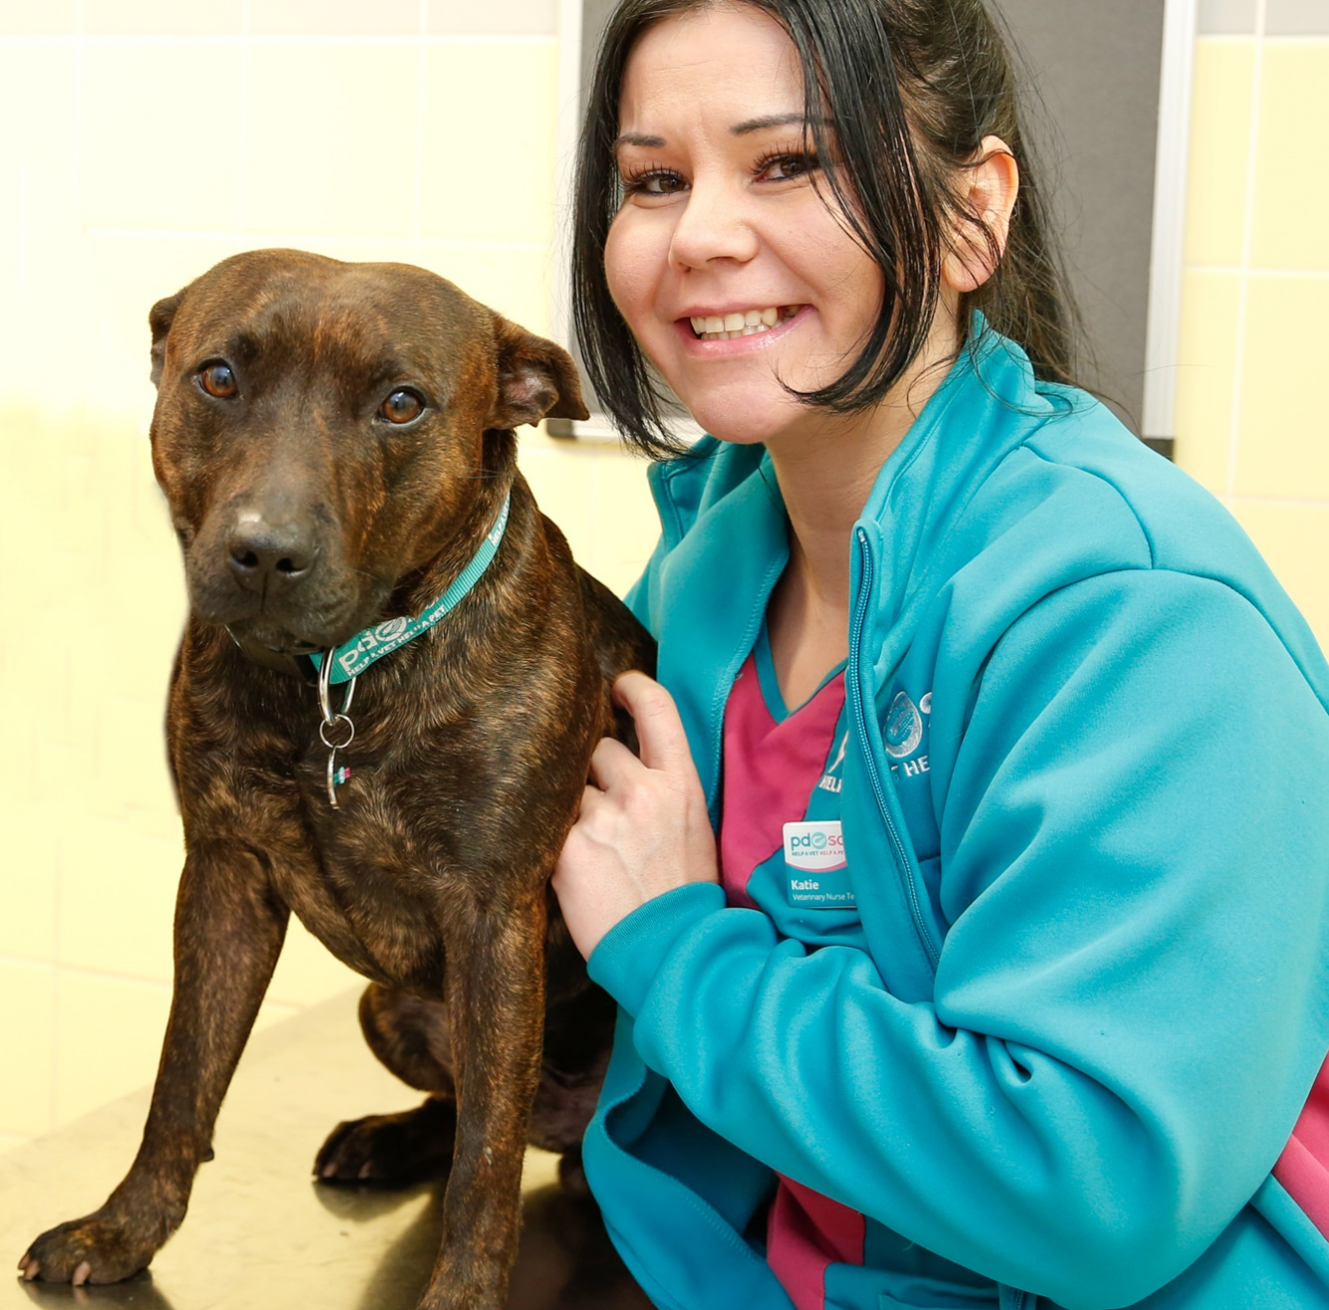
Wedi'i achub diolch i PDSA
Notes:
Mae Shadow wedi gwella'n llwyr bellach diolch i PDSA.

Slide 11
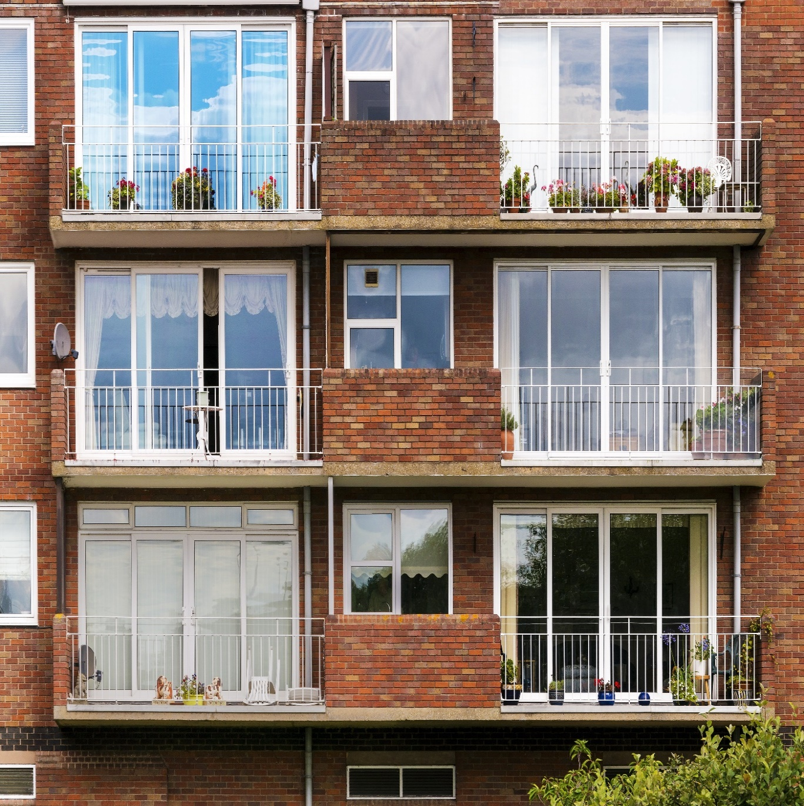
Syrthiodd Shinji 3 llawr!
Notes:
Cafodd Shinji, y gath fach ddu a gwyn, ei ruthro i Ysbyty Anifeiliaid Anwes PDSA gan ei berchennog, ar ôl i gymydog ei weld yn disgyn o ffenestr trydydd llawr.

Slide 12
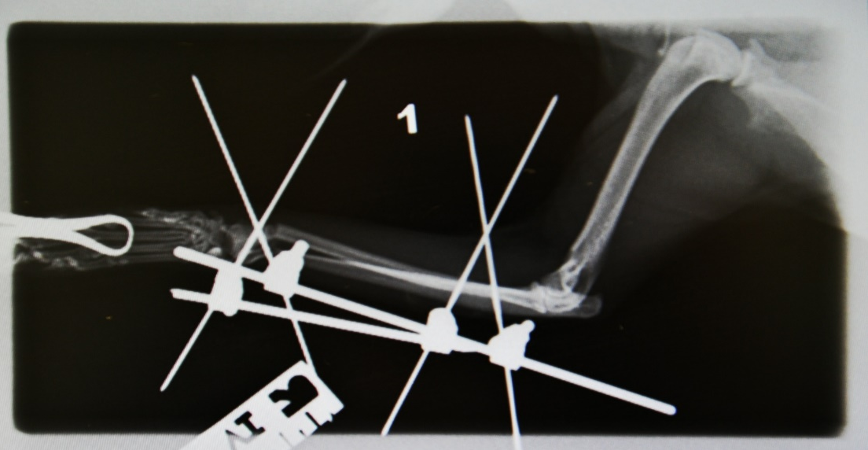
Notes:
Fe gymerodd milfeddygon PDSA belydr-x o Shinji a darganfod ei fod wedi torri ei ddwy goes flaen yn wael wrth gwympo.
’Dangosodd pelydrau-x Shinji doriadau clir ac roedd ei lawdriniaeth yn gymhleth oherwydd lle'r oedd yr asgwrn wedi torri, ond roedd yn barod iawn i ymladd i wella. Dim ond 24 awr ar ôl y llawdriniaeth, roedd ar ei draed unwaith eto, gyda'r gosodiadau allanol yn dal ei esgyrn yn eu lle’

Slide 13
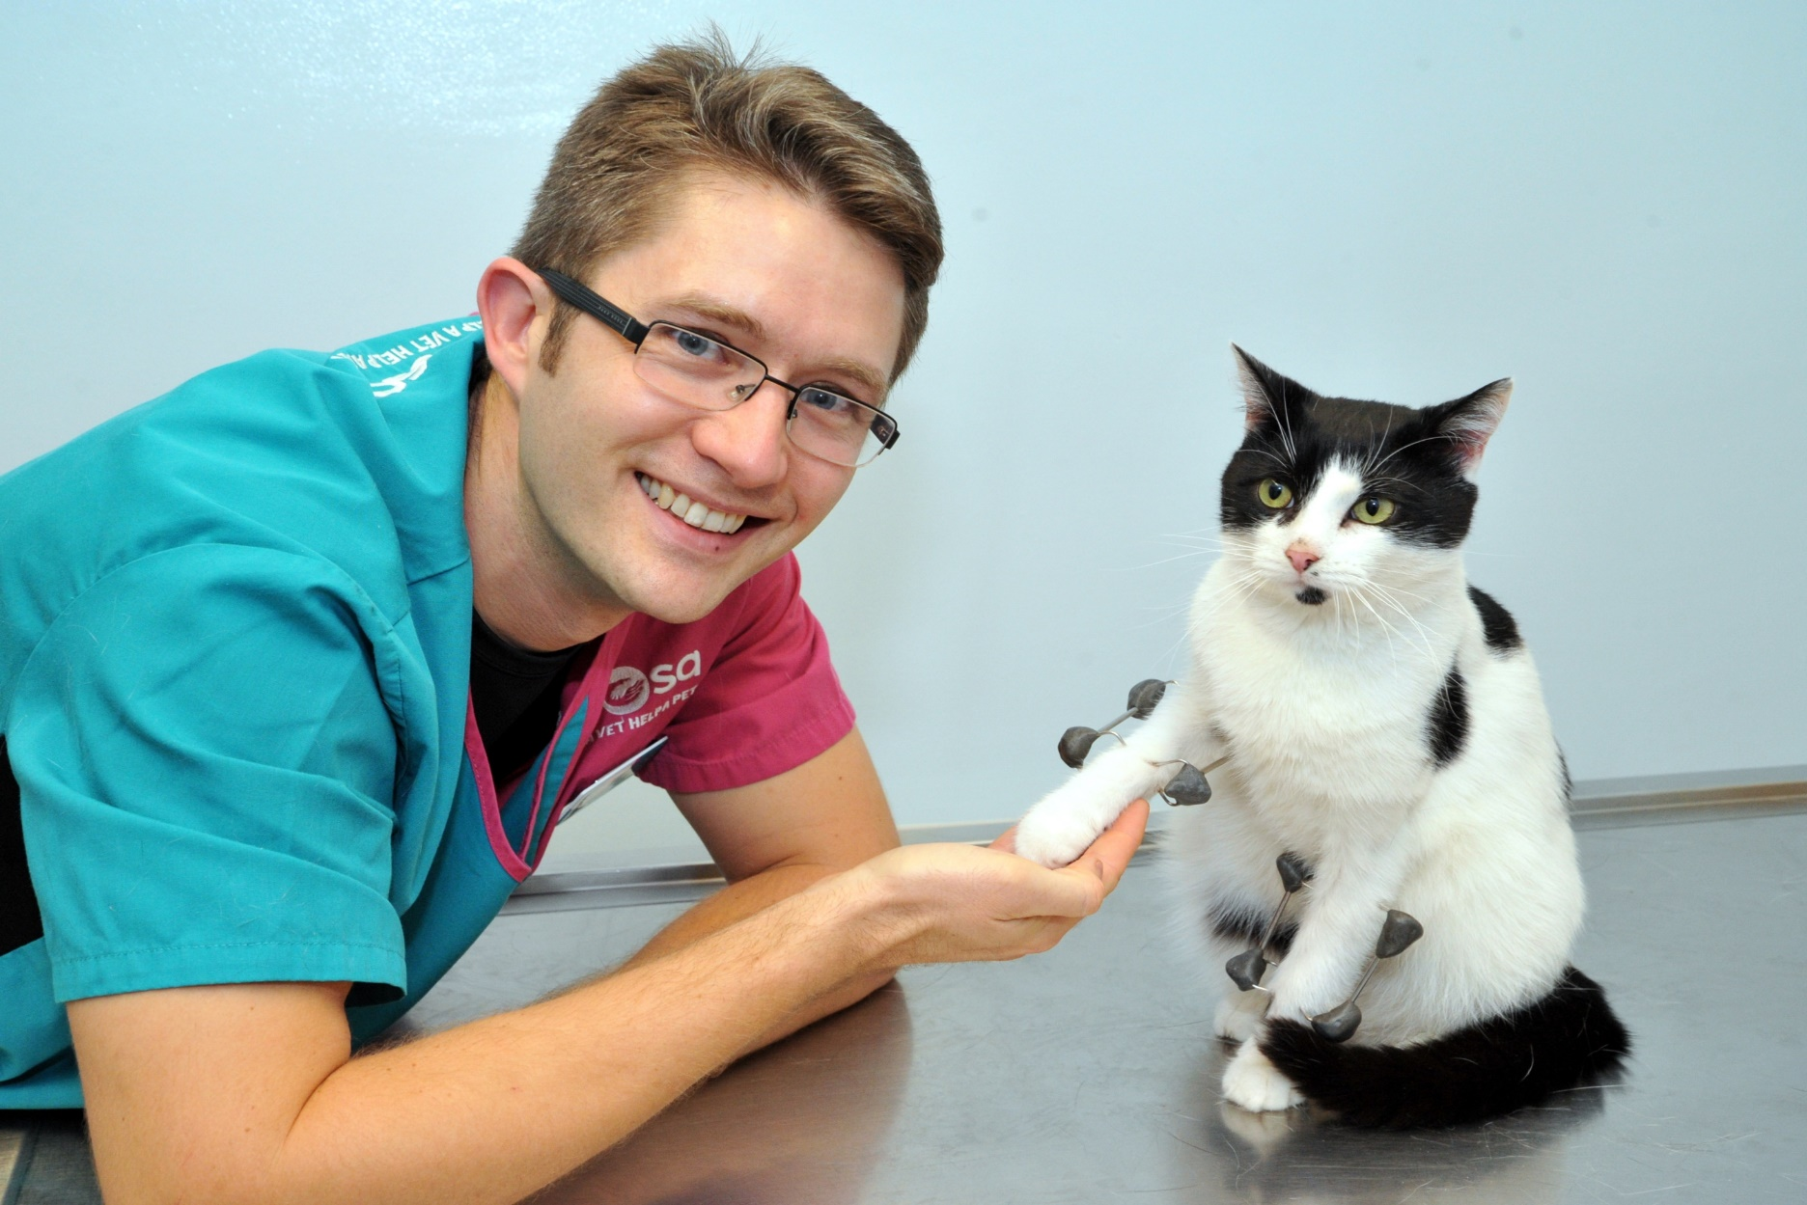
Wedi’i achub diolch i PDSA
Notes:
Dywedodd perchennog Shinji ei bod hi'n debygol mai ei hoffter o wylio adar oedd wedi arwain at ei gwymp, ond dywedodd ei bod hi’n cadw llygad barcud ar ei chath chwilfrydig erbyn hyn. Dywedodd ei bod hi'n credu bod y ddamwain wedi digwydd gan fod Shinji wedi ceisio cwrso aderyn, ond nawr maen nhw'n cadw'r ffenestri dan glo fel na all ddigwydd eto.
Tynnwyd gosodiadau Shinji ychydig wythnosau’n ddiweddarach, ac aeth ymlaen i wella'n llwyr. Wedi'i achub diolch i PDSA.

Slide 14
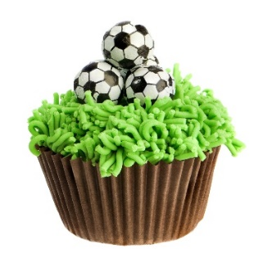
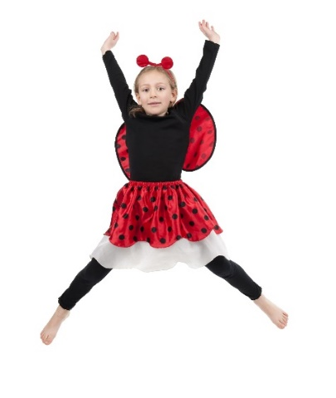
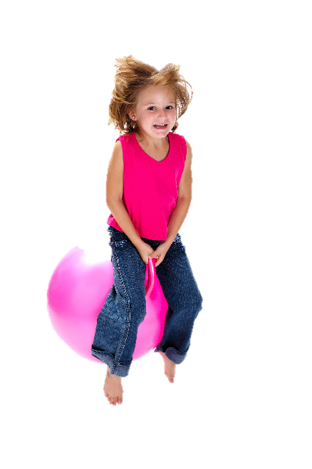
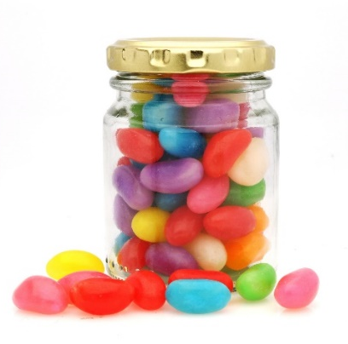
EISIAU HELPU ANIFEILIAID ANWES FEL SHADOW A SHINJI?
Cynnal dy
Ddiwrnod codi arian
dy hun
Arwerthiant pobi
Diwrnod dim gwisg ysgol
Dyfalu faint o losin sydd yn y jar
Digwyddiad noddedig
Notes:
Esboniwch mai dim ond rhai o'r ffyrdd y gallan nhw helpu i godi arian ar gyfer PDSA yw'r rhain.

Slide 15
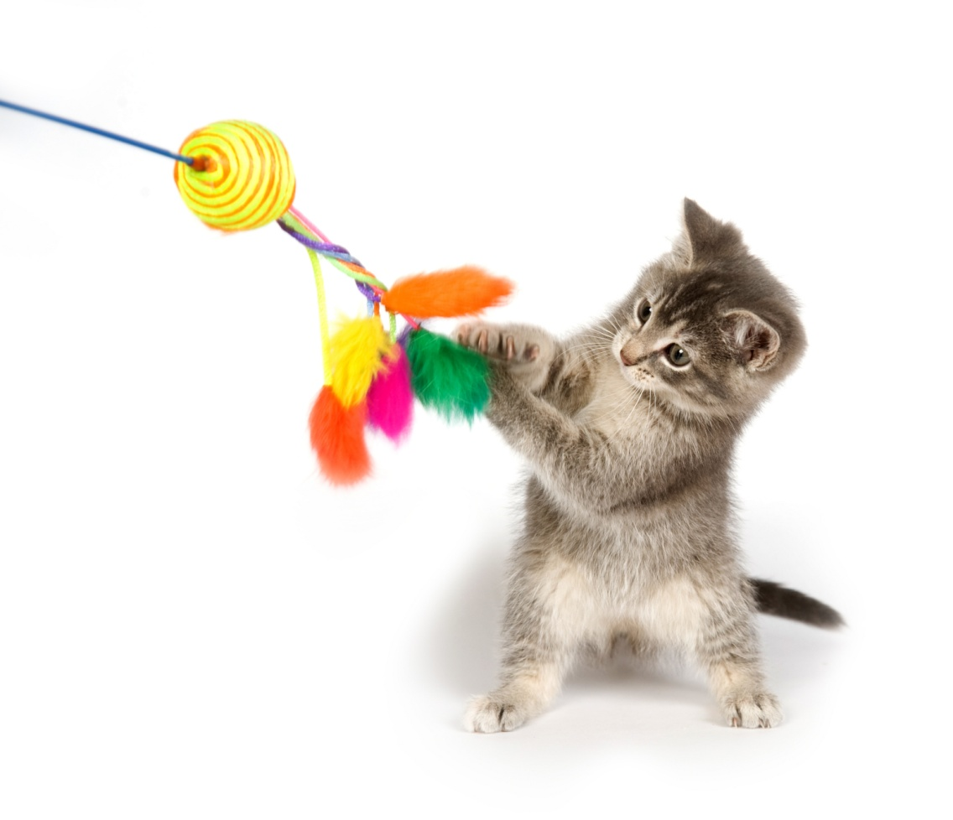
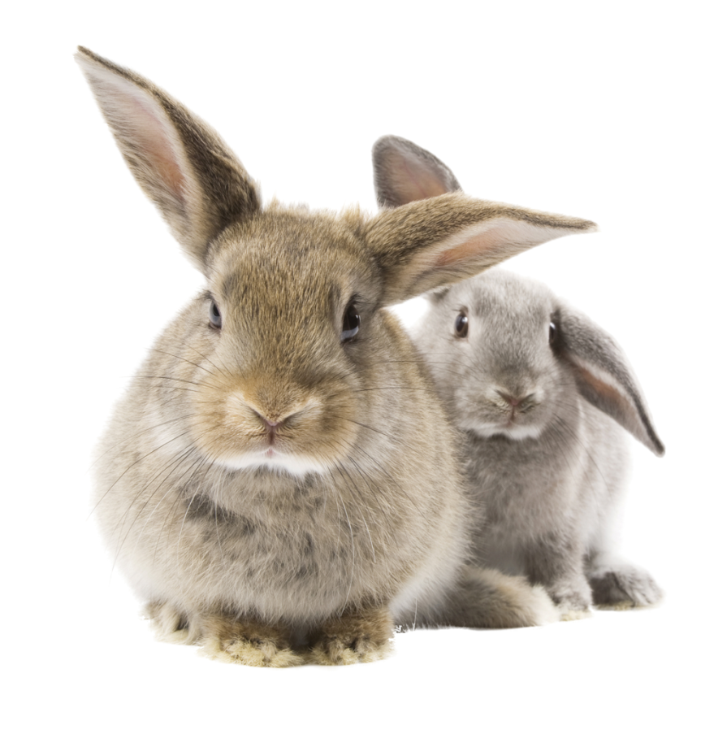
Diolch!

